Slide 1
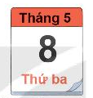

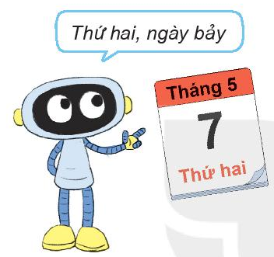
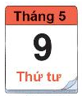
BÀI 36: THỰC HÀNH XEM LỊCH VÀ GIỜ
10
11
12
13
Thứ Năm
Thứ Sáu
Thứ Bảy
Chủ Nhật

Slide 2

